Slide 1



Slide 2

Dojo – DevOps – Quality Assurance - QA
Setembro/2018
Notes:
2

Slide 3
Quais são os testes que podemos efetuar para que um código seja integrado em ambiente de produção com qualidade? Frameworks e Ferramentas.
3
Notes:
3

Slide 4
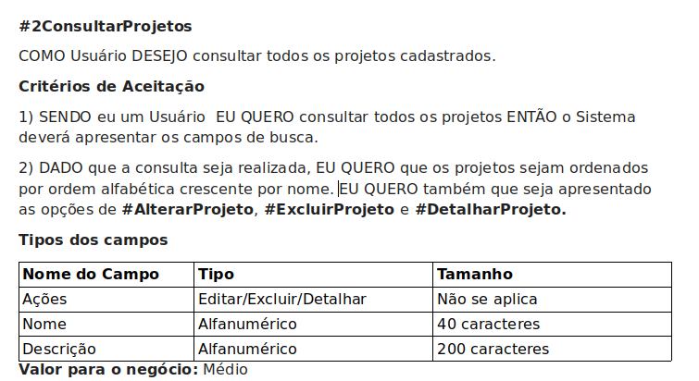
História do Usuário #Consulta Projeto
4
Notes:
Infelizmente as relações entre o time de desenvolvimento e operações continuam sendo ruins devido a falta de comunicação, colaboração e automação
4

Slide 5
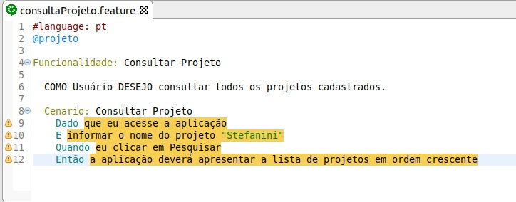
BDD - Desenvolvimento guiado por comportamento
5
Notes:
5

Slide 6
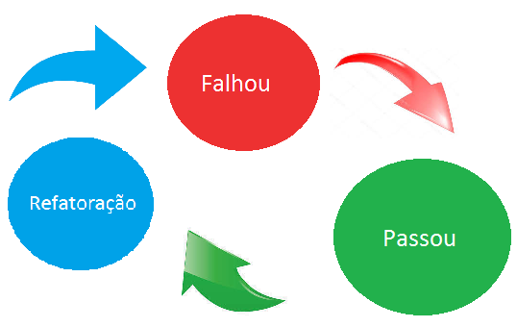
TDD – Testes para guiar o desenvolvimento
6
Notes:
6

Slide 7
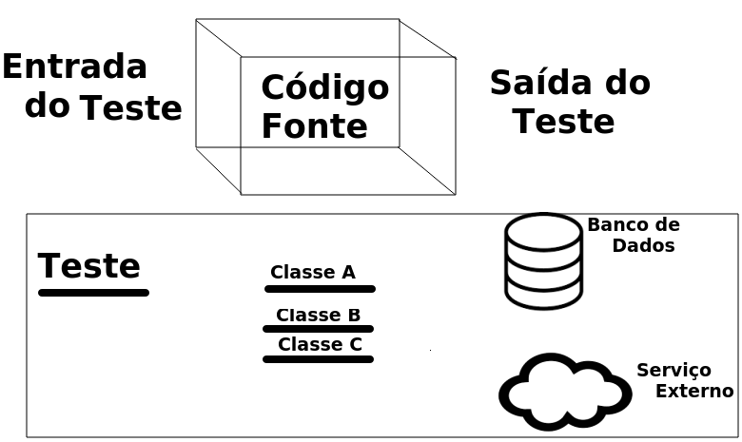
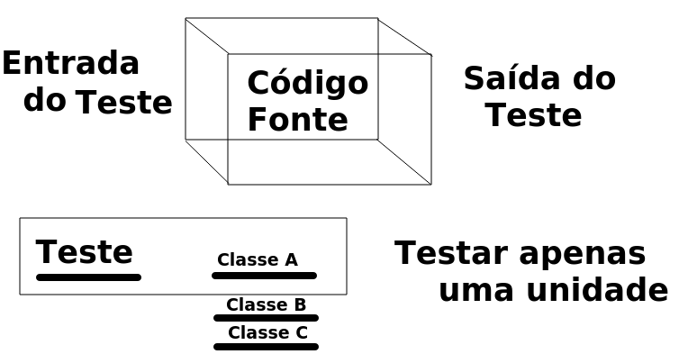
Teste Unitário X Teste Integração?
X
7
Notes:
7

Slide 8

Testes Exploratórios ???
8
Notes:
Infelizmente as relações entre o time de desenvolvimento e operações continuam sendo ruins devido a falta de comunicação, colaboração e automação
8

Slide 9
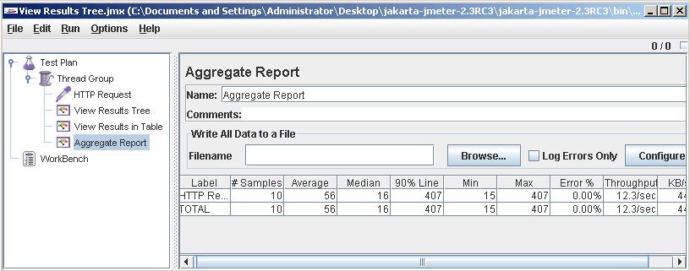
Testes de Performance
9
Notes:
Infelizmente as relações entre o time de desenvolvimento e operações continuam sendo ruins devido a falta de comunicação, colaboração e automação
9

Slide 10
Como é possível simular o ambiente de produção no ambiente de testes?
10
Notes:
Infelizmente as relações entre o time de desenvolvimento e operações continuam sendo ruins devido a falta de comunicação, colaboração e automação
10

Slide 11
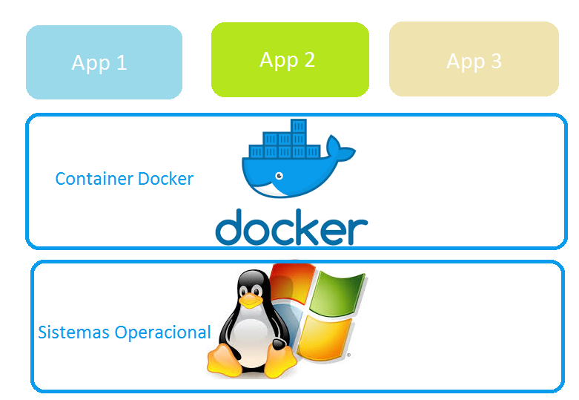
11
Notes:
Infelizmente as relações entre o time de desenvolvimento e operações continuam sendo ruins devido a falta de comunicação, colaboração e automação
11

Slide 12
Como automatizar o processo de entrega com Pipeline e como o Jenkins pode auxiliar na automação de testes?
12
Notes:
Infelizmente as relações entre o time de desenvolvimento e operações continuam sendo ruins devido a falta de comunicação, colaboração e automação
12

Slide 13
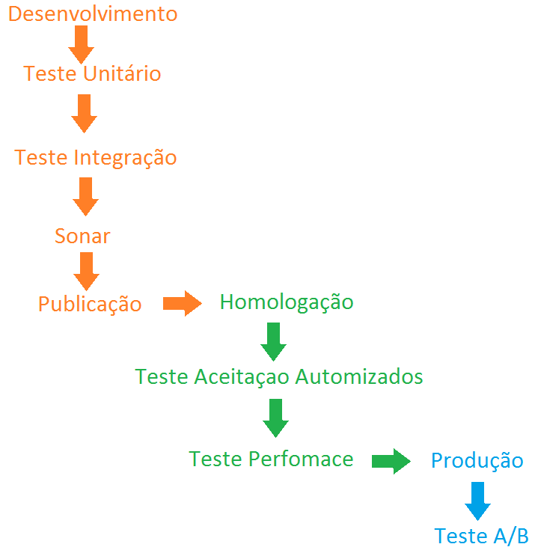
13
Notes:
Infelizmente as relações entre o time de desenvolvimento e operações continuam sendo ruins devido a falta de comunicação, colaboração e automação
13

Slide 14
Como utilizar o Git Flow na Garantia da Qualidade?
14
Notes:
Infelizmente as relações entre o time de desenvolvimento e operações continuam sendo ruins devido a falta de comunicação, colaboração e automação
14

Slide 15
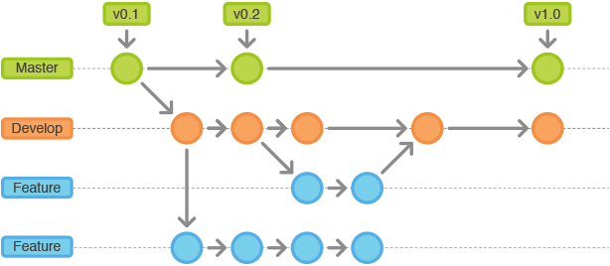
Hotfix
Release
15
Notes:
Infelizmente as relações entre o time de desenvolvimento e operações continuam sendo ruins devido a falta de comunicação, colaboração e automação
15

Slide 16
16
Notes:
16

Slide 17
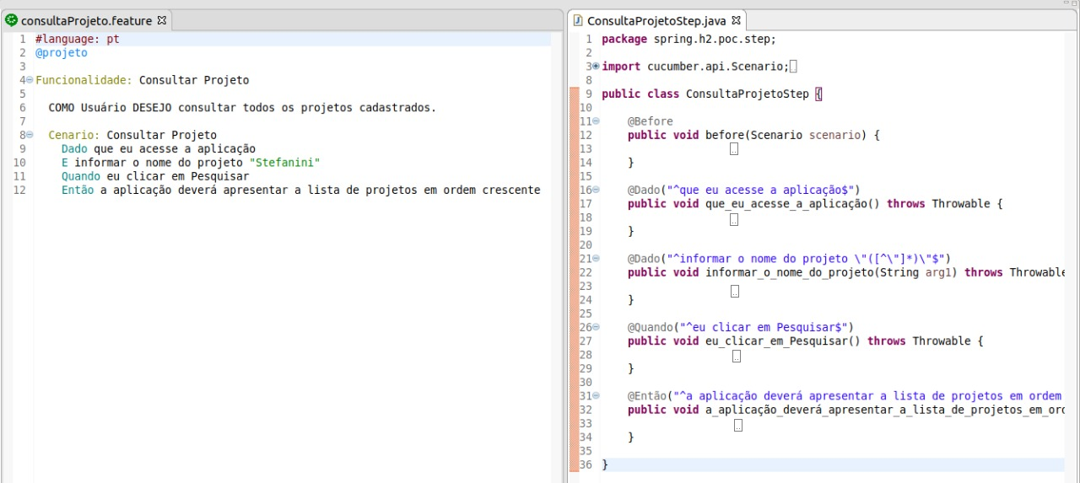
17
Notes:
Infelizmente as relações entre o time de desenvolvimento e operações continuam sendo ruins devido a falta de comunicação, colaboração e automação
17

Slide 18
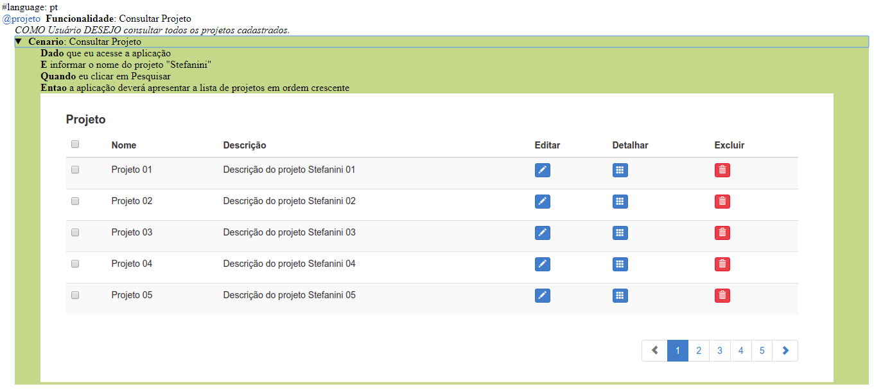
18
Notes:
Infelizmente as relações entre o time de desenvolvimento e operações continuam sendo ruins devido a falta de comunicação, colaboração e automação
18

Slide 19
Obrigado!
Wesley Martins
wmcosta@latam.stefanini.com
https://wmacibnc.github.io/
19
Notes:
DevOps é a união de pessoas, processos e ferramentas para permitir a entrega contínua de valor aos usuários finais
19

Slide 20


